Slide 1
Санкт-Петербург
2017
Результаты экспериментальных исследований в области применения распределенных волоконно-оптических сенсоров для мониторинга напряженного состояния стенок газонефтепроводов, работающих в сложных инженерно-геологических условиях
Заместитель генерального директора по науке, д.т.н., профессор Агиней Р.В.
Аспирант кафедры ПЭМГ УГТУ Исламов Р.Р.
Магистрант НГТУ Годунов А.А.

Slide 2
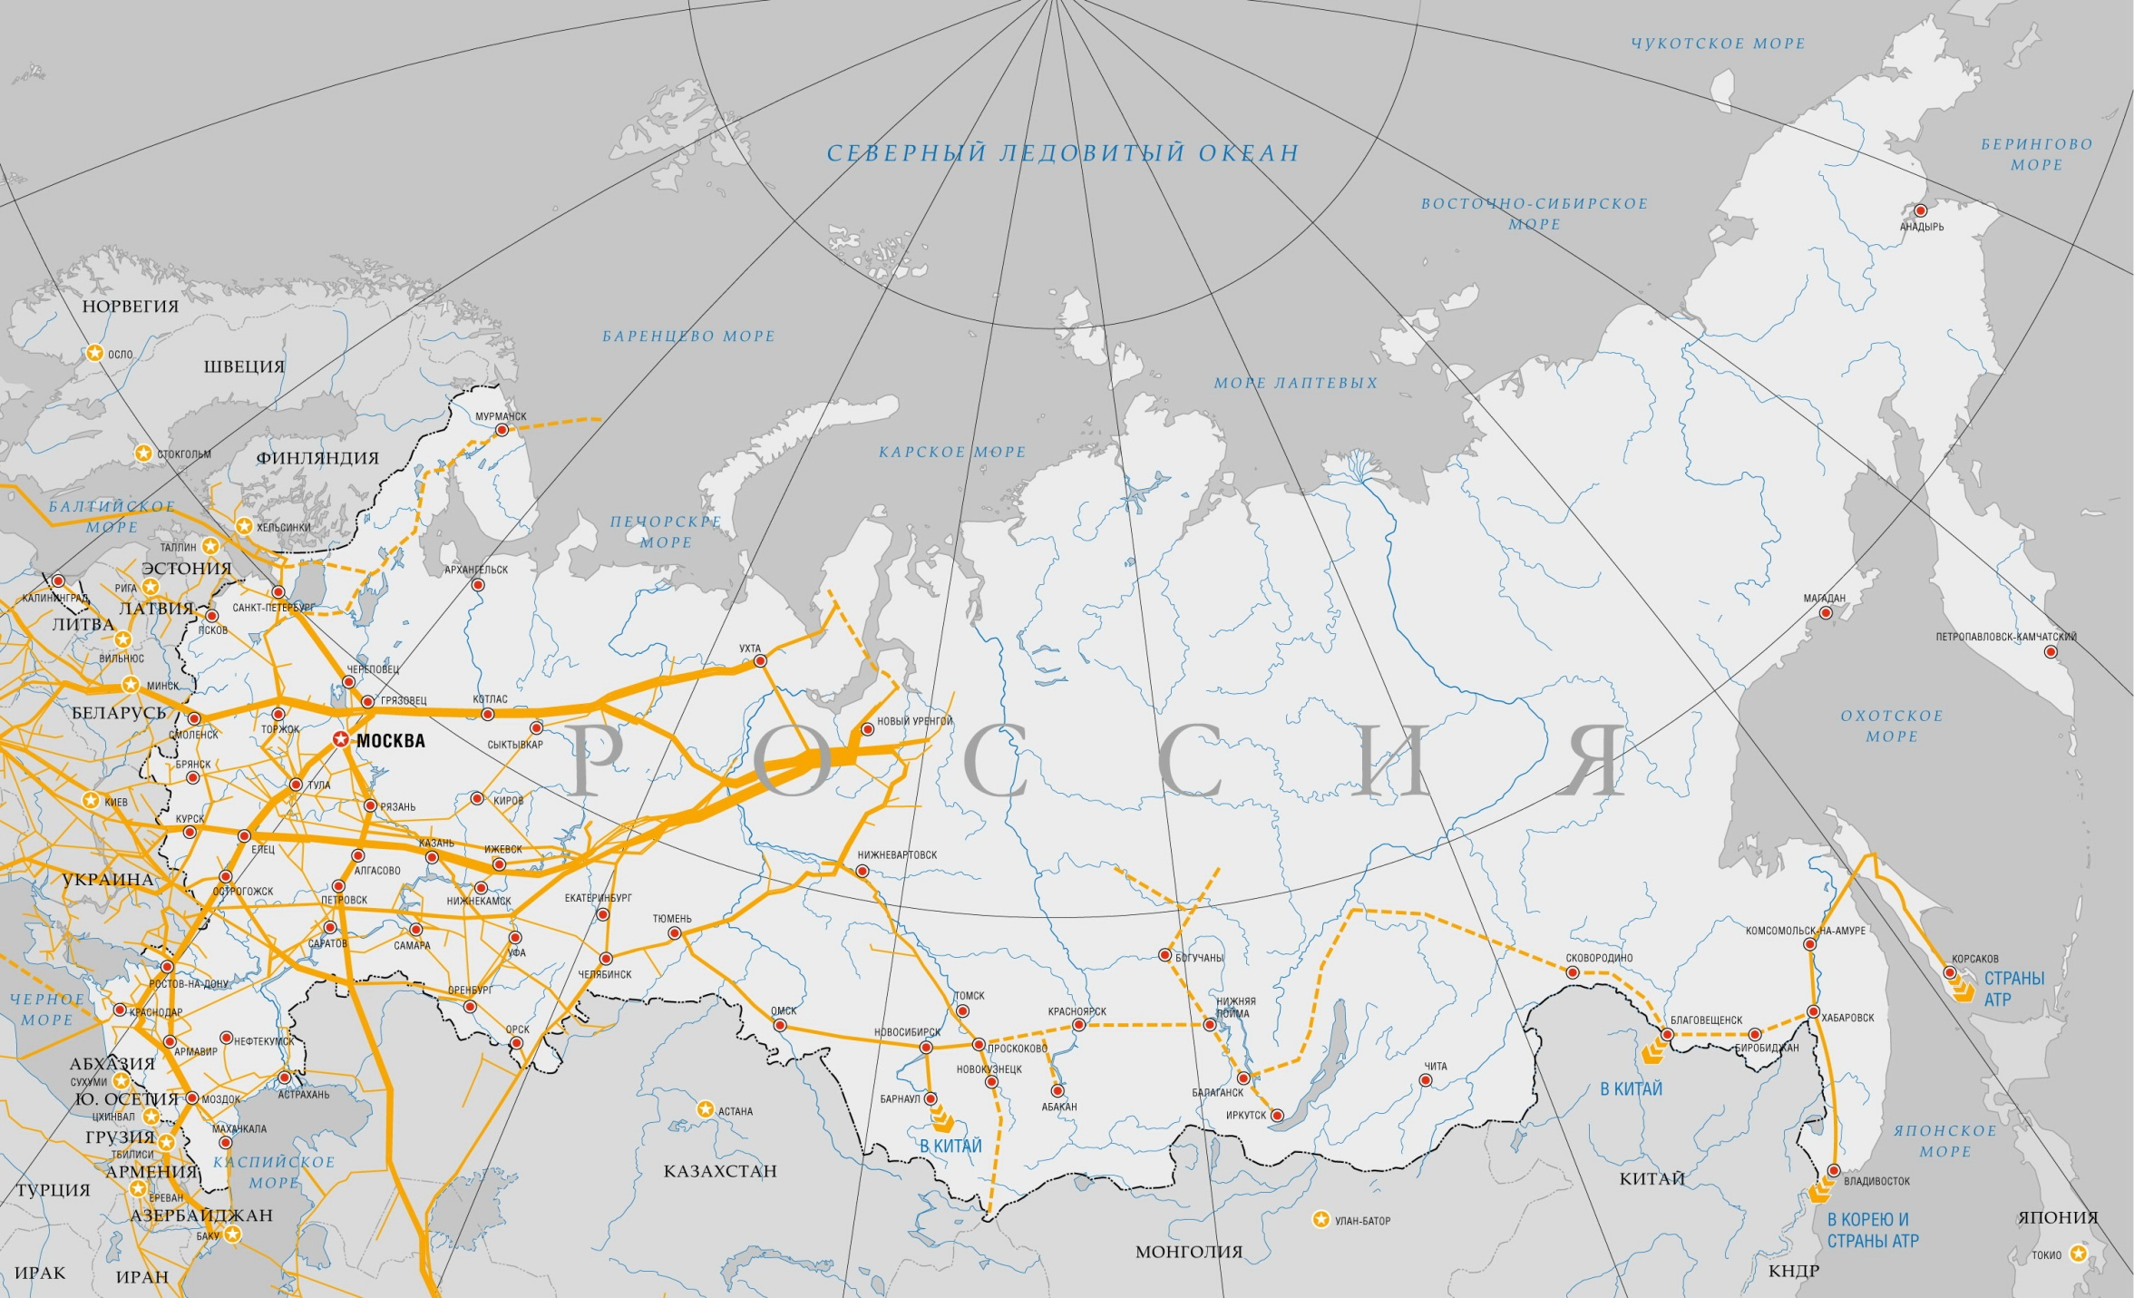
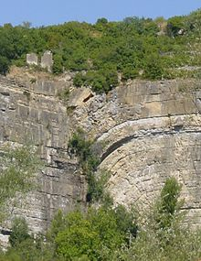
Опасные природные условия и процессы, воздействующие на МГ
Сейсмика
Сложный рельеф (косогоры, сопки и т.п.)
Активные тектонические разломы
Карст
Оползни, сели, размывы
Обводненные и подтапливаемые территории
Суровый климат, удаленность и труднодоступность
2

Slide 3
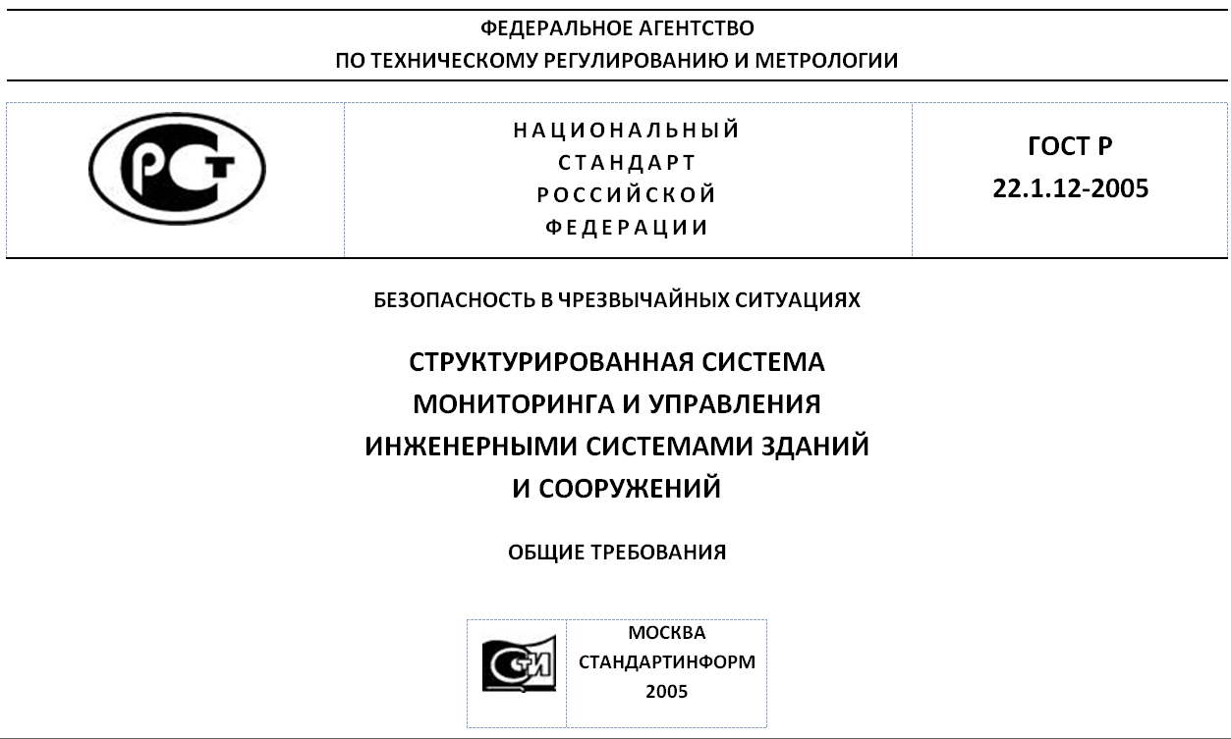
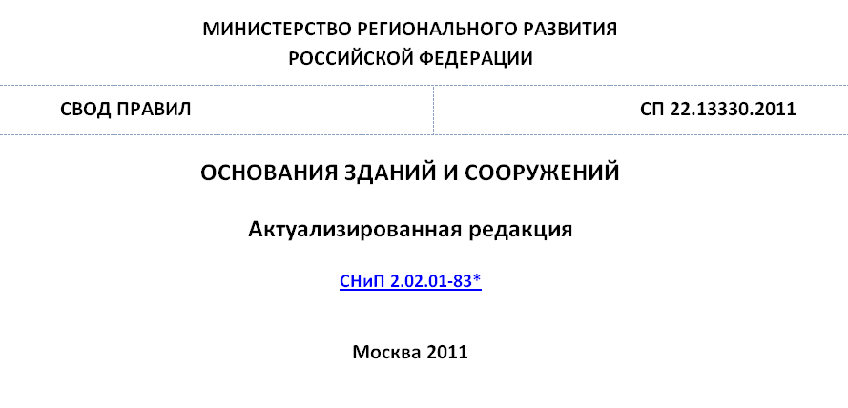
Требования нормативной документации в части обеспечения безопасности
П. 4.9 ГОСТ Р 22.1.12-2005
СМИС подлежит обязательной установке на магистральных газопроводах и объектах газотранспортной системы
П. 12.4 СП 22.13330.2011
О необходимости создания системы геотехнического мониторинга на магистральных газопроводах

Slide 4
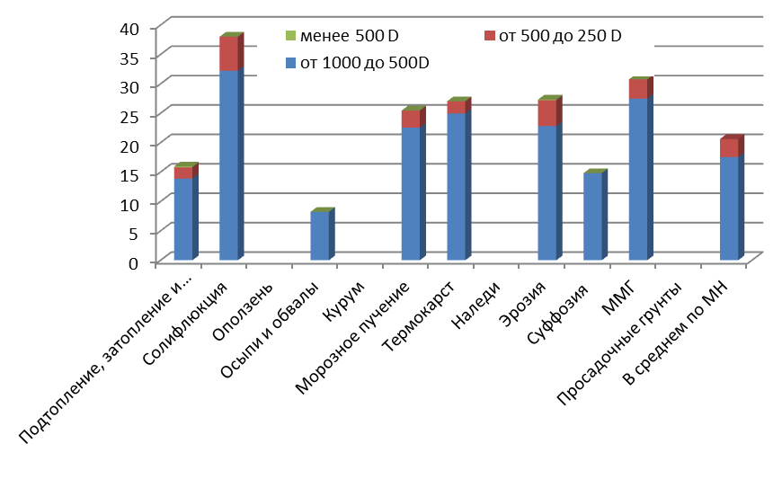
Результаты исследования радиусов изгиба трубопровода
№ п/п | Тип ЭГП | Кол-во участков, шт | Общая протяжен­ность, км
1 | Подтопление, затопление и заболачивание | 1144 | 469,02
2 | Солифлюкция | 11 | 1,21
3 | Оползень | 0 | 0
4 | Осыпи и обвалы | 5 | 1,82
5 | Курум | 0 | 0
6 | Морозное пучение | 34 | 3,77
7 | Термокарст | 32 | 5,77
8 | Наледи | 0 | 0
9 | Эрозия | 1541 | 673,63
10 | Суффозия | 8 | 0,54
11 | ММГ | 42 | 14,56
12 | Просадочные грунты | 0 | 0
13 | Всего: | 2817 | 1170,32
Тип ЭГП | Количество трубных секций с радиусами изгиба
 | Всего | Нормати­вными (более 1000 D) | Ненормативными (менее 1000D)
 |  |  | Всего | От 1000 D до 500 D | От 500 D до 250 D | Менее
 |  |  |  |  |  | 250 D
Подтопление, затопление и заболачивание | 37774 | 30298 | 7476 | 6517 | 891 | 68
Солифлюкция | 103 | 57 | 46 | 39 | 7 | 0
Оползень | 0 | 0 | 0 | 0 | 0 | 0
Осыпи и обвалы | 83 | 68 | 15 | 15 | 0 | 0
Морозное пучение | 303 | 207 | 96 | 85 | 11 | 0
Термокарст | 490 | 334 | 156 | 144 | 12 | 0
Наледи | 0 | 0 | 0 | 0 | 0 | 0
Эрозия | 54239 | 35822 | 18417 | 15369 | 2963 | 85
Суффозия | 39 | 31 | 8 | 8 | 0 | 0
ММГ | 1204 | 756 | 448 | 400 | 48 | 0
В среднем | 86942 | 62656 | 24286 | 20523 | 3617 | 146
Отношение количества участков с ненормативными изгибами к общему количеству таких участков, %

Slide 5
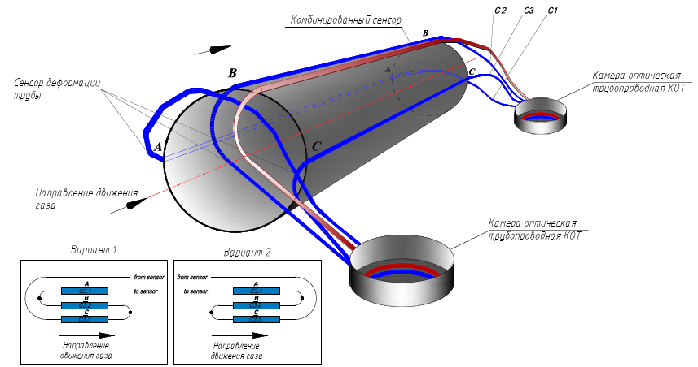
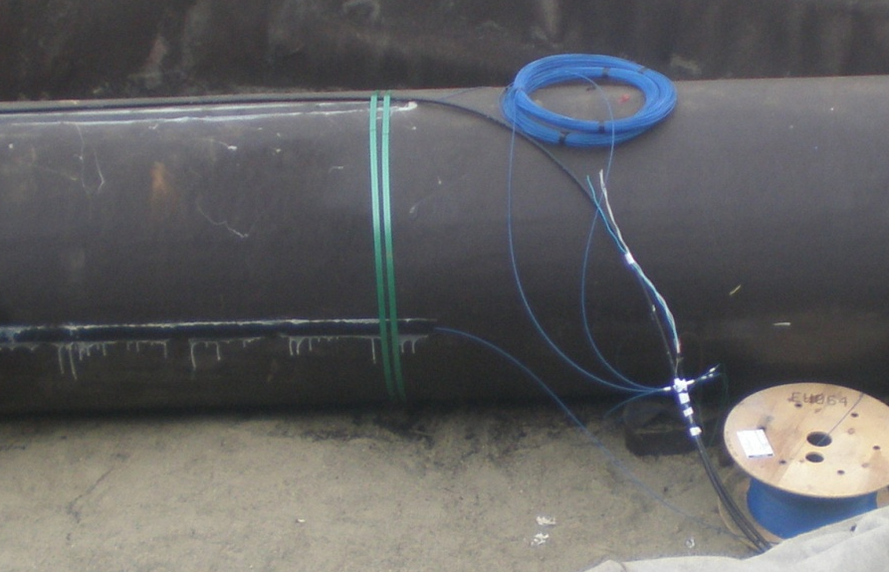
Классификация методов оценки НДС стенок действующих газонефтепроводов
Методы определения НДС на действующих магистральных трубопроводов
Измерение профиля трубы и расчет место- положения трубы в пространстве
Физические методы измерения НДС
Космическая съемка
Системы GPS/ГЛОНАСС
Аэрофото-съемка
Надземное обследование
Дистанционная тензометрия
Измерения НДС на шурфах
Мониторинг НДС интеллектуальными вставками
Мониторинг НДС волоконно-оптическими сенсорами

Slide 6
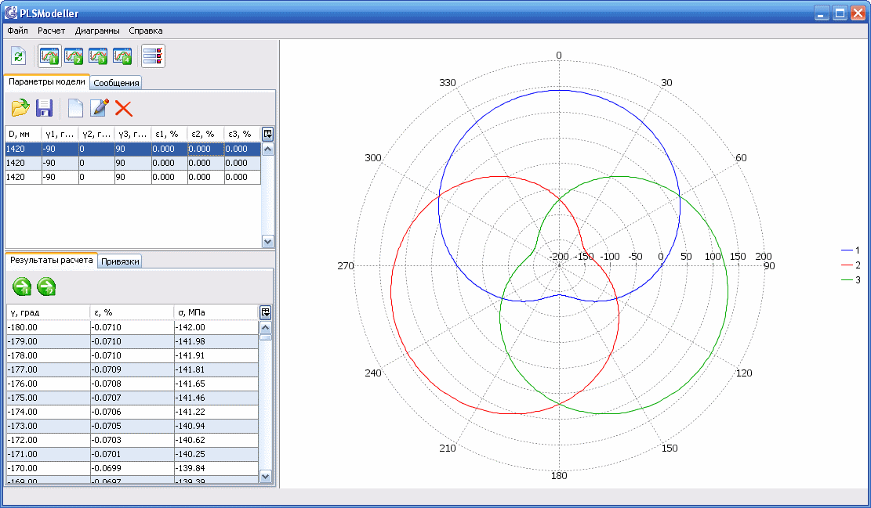
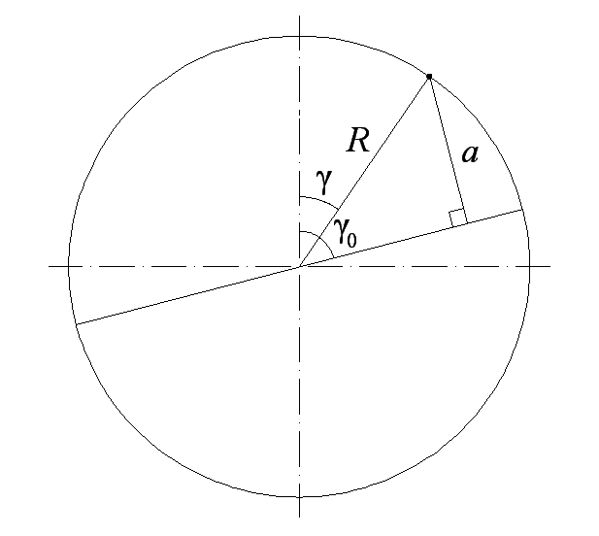
Разработка математической модели и программных средств
Для произвольной точки поперечного сечения трубопровода может быть записано следующее соотношение:
ε₁, ε₂ и ε₃ – результаты измерения продольной деформации в точках с угловыми координатами γ₁, γ₂ и γ₃ соответственно.
Расстояние от оси трубопровода до точек измерения будем считать одинаковыми и равными R.
σ₀ – продольные напряжения, связанные с растяжением (сжатием),
E – модуль упругости,
ρ – радиус изгиба трубопровода,
a – расстояние от линии, на которой напряжения, связанные с изгибом, равны нулю, до точки, в которой определяются напряжения

Slide 7
Выводы по аналитическому блоку исследования:
1 Показано, что для расчета продольных механических напряжений в произвольной точке поперечного сечения трубопровода необходимо и достаточно информации о продольной деформации в трех точках измерения. Следовательно, в состав системы мониторинга напряженно-деформированного состояния трубопровода минимально достаточно три волоконно-оптических датчика.
2 Предложен универсальный способ определения продольных механических напряжений в заданной точке поперечного сечения трубопровода на основании результатов измерения деформации в трех точках поперечного сечения (при произвольном угловом расположении точек измерения деформации).
3 Разработано программное обеспечение для расчета продольных механических напряжений и деформаций в произвольной точке поперечного сечения подземного трубопровода на основании заданных значений деформаций в трех точках, характеризующихся заданными угловыми координатами.
4 С применением разработанного программного комплекса, например, получено, что при угловых координатах точек измерения γ₁ = -120°, γ₂ = 0, γ₃ = 120° и значениях деформации в этих точках ε₁ = 0,0507%, ε₂ = 0,0400%, ε₃ = -0,0607% (соответствующие значения напряжений σ₁ = 101 МПа, σ₂ = 80 МПа, σ₃ = -121 МПа) максимальное и минимальное напряжения в сечении составляют σ_{max} = 162 МПа и σ_{min} = -122 МПа. В данном случае максимальное напряжение в сечении σ_{max} превышает максимальное напряжение в точках измерения σ₁ на 61 МПа (на 60%).
5 Рассчитаны значения методических погрешностей метода, обусловленных фактическим расположением сенсоров и плоскости изгиба. Обоснованы угловые положения сенсоров относительно друг друга.

Slide 8
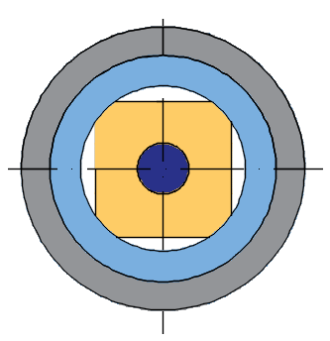
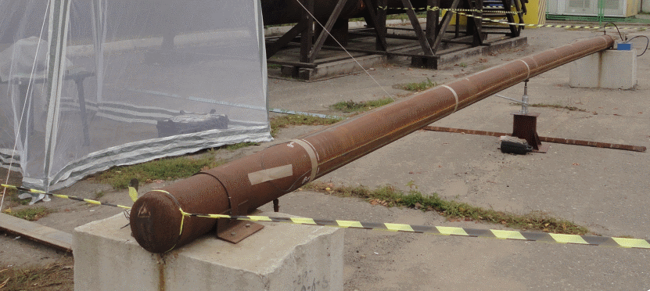
Объект исследования. Характеристики оборудования
Описание стенда
Стенд представляет трубу, длиной 11 м, размещенную на двух бетонных опорах. В стенке стенда возможно создание механических напряжений путем изгиба и создания внутреннего давления среды
Характеристика стенда:
D_{н}=219 мм, толщина стенки δ=5 мм;
механические характеристики стали σ_{в}=410 МПа, σ_{т}=250 МПа;
Опытный образец кабеля ОКЛс производства Сарансккабель-Оптика
Оптическое волокно
Трубка из нержавеющей стали
Общий вид стенда
Полимерная оболочка
Характеристики кабеля
Параметр |  | Значение
Количество волокон |  | 1
Диаметр кабеля, м |  | 2,5 ± 0,1
Материал наружной оболочки |  | ПЭНД
Силовой элемент |  | Трубка из нержавеющей стали
Диаметр силового элемента, мм |  | 1,5
Типовое затухание, дБ/км | при 1310 нм | ≤ 0,36
 | при 1550 нм | ≤ 0,22
Максимальная нагрузка при растяжении, Н | отн. удлинение волокна 0,50% | 450
Максимальная нагрузка при сжатии, Н/100 мм |  | 500
Характеристики анализатора
Параметр, ед. изм. | Значение
Диапазон измерений, км | до 100
Пространственное разрешение при расстоянии до , м | 1
Пространственное разрешение при расстоянии до , м | 10
Диапазон измерения температуры, °C | -200 ÷ +700
Повторяемость измерений температуры, °C | ± 0.5
Диапазон измерения деформации, µε | -30 000 ÷ +40 000
Повторяемость измерений деформации, µε | ± 10

Slide 9
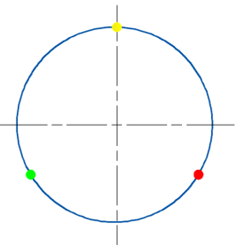
Методика проведения экспериментальных работ
Порядок проведения испытания
Параметры нагружения
Результаты испытаний
Графики изменение частоты Бриллюэновского рассеяния
Шаг нагрузки | 1 | 2 | 3 | 4 | 5 | 6 | 7 | 8
Вес трубы | + | + | + | + | + | + | + | +
Вес воды | - | + | + | + | + | + | + | +
Давление Р, МПа | 0 | 0 | 2,5 | 5 | 5 | 5 | 0 | 0
Прогиб L, мм | 0 | 0 | 0 | 0 | 35 | 70 | 35 | 70
Монтаж волоконно-оптических датчиков на испытательный стенд
ВОК №1
Шаг нагрузки
ВОК 2(12 часов)
ВОК 3(4 часов)
ВОК 1(4 часа)
ВОК №2
Расстановка оборудования
Шаг нагрузки: 1
Зафиксировать результаты измерений Δf ВОК№1, ВОК№2, ВОК№3
Подвести домкрат и оснастку под сечение «А» трубы
Шаг нагрузки: 2
Зафиксировать результаты измерений Δf ВОК№1, ВОК№2, ВОК№3
Присоединить насос НА-100 к патрубку стенда
и
и
и
Подключить волоконно-оптическое оборудование
Шаг нагрузки: 8
Зафиксировать результаты измерений Δf ВОК№1, ВОК№2, ВОК№3
ВОК №3
Эксперимент на стенде
Проверить подключение ВОК
Отключение волоконно-оптического оборудования. Завершение эксперимента на стенде
Зафиксировать температуру окружающего воздуха

Slide 10
Экспериментальные зависимости частоты рассеяния от напряжений в металле
ВОК №1 (4 часа)
ВОК №2 (12 часов)
ВОК №3 (8 часов)

Slide 11
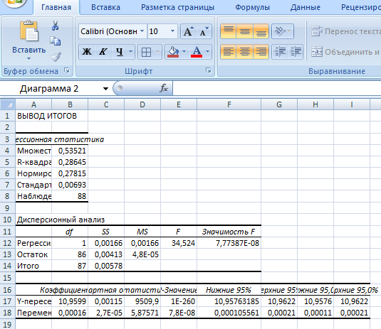
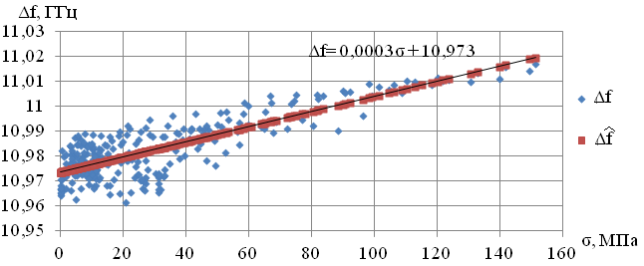
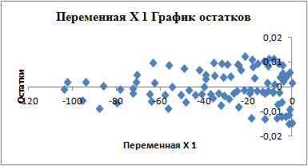
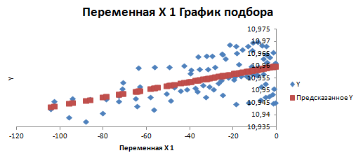
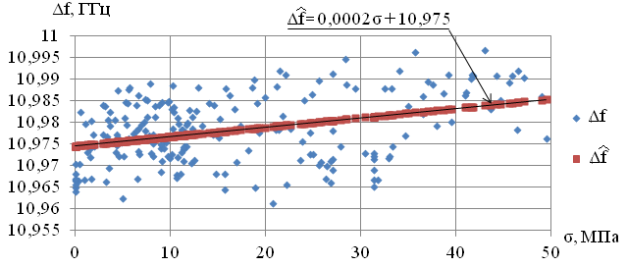
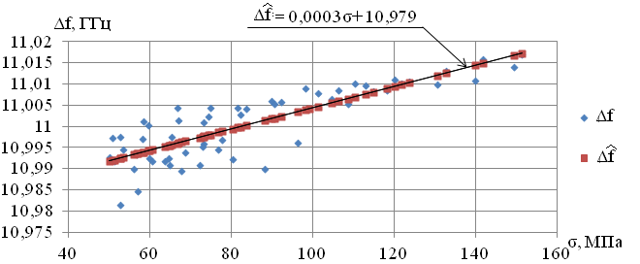
Регрессионный анализ зависимости Δf=f(σ)
Регрессионная модель
1 модель (напряжения от 0 до |σ_{max}|)
Δf=0,0003σ+10,973
D=1,823> D₁=1,758
Зависимость не удовлетворительно описывает связь между величинами Δf и σ
2 модель (напряжения от 0 до |50| МПа)
Δf=0,0002σ+10,975
D=1,801> D₁=1,778
Зависимость не удовлетворительно описывает связь между величинами Δf и σ
Анализ регрессионной модели
Если регрессия удовлетворительно описывает истинную зависимость между у и х, то остатки е_{i} , не зависимые нормально распределенными случайными величинами, должен отсутствовать тренд
Коэффициент корреляции Дарбина-Ватсона
3 модель (напряжения от |50| МПа до | σ_{max}|
Δf=0,0003σ+10,979
D=1,678> D₁=1,778
Зависимость удовлетворительно описывает связь между величинами Δf и σ

Slide 12
Выводы по экспериментальной части исследования:
1. Разработана методика проведения эксперимента, включая выбор обоснования физической модели трубопровода, методику проведения монтажных работ, порядок проведения испытаний;
2. Рассчитаны продольные напряжения в стенке модели трубопровода в 33 точках, расположены на одной линии с протяженными датчиками;
3. Исследована связь между продольными напряжениями в модели трубопровода и частоты Бриллюэновского рассеяния светового сигнала в оптических датчиках;
4. Проведен анализ корректности полученных в ходе исследования результатов с помощью статистических методов. Подтверждена связь между переменными Δf и σ, подтвердилась знаковым корреляционным критерием Нельсона;
5. Установлено, что для данной модели и применяемого оборудования, критерием корреляции остатков регрессионной модели Дарбина-Ватсона что система оптических датчиков смонтированных на модели трубопровода не чувствительна к напряжениям меньше 50 МПа

Slide 13
Разработка нормативной документации, регламентирующей работу систем
1. СТО Газпром трансгаз Томск «Методика диагностического обследования потенциально опасных участков магистрального газопровода»
2. СТО Газпром трансгаз Томск «Методика по оценке работоспособности потенциально опасных участков магистральных газопроводов»
Нормативная документация, разработанная совместно с «ООО Газпром ВНИИГАЗ»
1. Технические требования к системам геотехнического мониторинга с применением распределённых волоконно-оптических сенсоров
2. Альбом унифицированных проектных решений
3. Рекомендации по критериям принятия решений при получении данных от ВОС ГТМ
4. Типовая инструкция для действий эксплуатирующего персонала при получении данных от ВОС ГТМ

Slide 14
СПАСИБО ЗА ВНИМАНИЕ!

